Slide 1
Математичне моделювання
Алєксєєнко Вероніка
Жуковська Тетяна

Slide 2
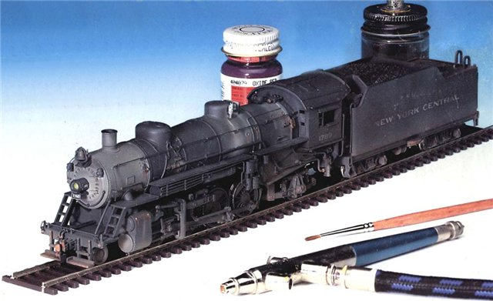

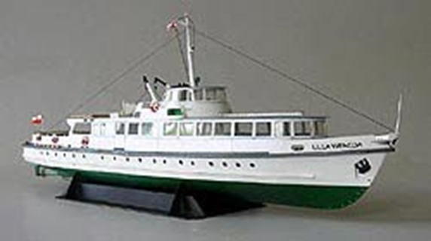
Що таке модель?
Модель (від лат. modulus — міра, зразок, норма) — це прообраз, опис або зображення якогось об’єкта.

Slide 3
Основні властивості моделей
цілеспрямованість
скінченність
спрощеність
повнота
адекватність

Slide 4
Класифікація моделей
Моделі
Абстрактні
Матеріальні
Вербальні
Знакові

Slide 5
Знакові моделі – абстрактні моделі, які можна подати за допомогою набору знаків (геометричних фігур, символів, фрагментів тексту);
Вербальна модель спочатку народжується в голові людини. Вона може усно передаватися від людини до людини. У цих випадках модель ще не є знаковим способом, оскільки не має вигляду креслення, формули, тексту. Модель у голові людини існує у формі не до кінця усвідомлених уявних зображень.

Slide 6

  Моделювання
Моделювання — це метод дослідження явищ і процесів, що ґрунтується на заміні конкретного об'єкта досліджень (оригіналу) іншим, подібним до нього (моделлю).
Моделювання — це процес створення та дослідження моделі, а модель — засіб, форма наукового пізнання.

Slide 7
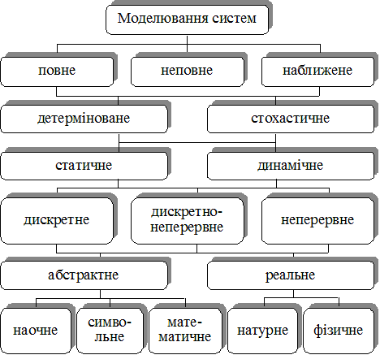

Slide 8
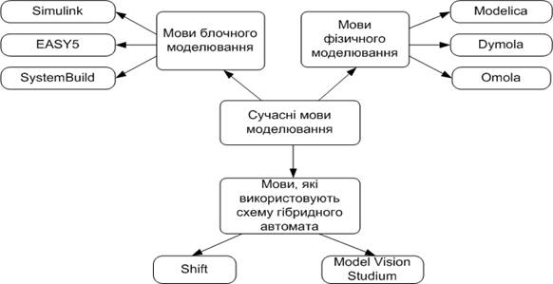

Slide 9
Моделювання
Фізичним називають моделювання, при якому модель і об'єкт, що моделюється, мають одну і ту ж фізичну природу.
Математичне моделювання – моделювання, при якому модель являє собою систему математичних співвідношень, що описують певні технологічні, економічні чи інші процеси.
Імітаційне моделювання – це окремий випадок математичного моделювання. Існує клас об'єктів, для яких з різних причин не розроблені аналітичні моделі або не розроблені методи розв'язування задач про такі моделі. В цьому випадку математична модель замінюється імітатором або імітаційною моделлю.

Slide 10
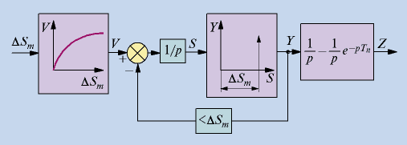
Математична модель
Математична модель — це модель, що описує об’єкт, явище чи процес мовою математики.
Notes:
Математична модель, що описує рух поїзда з постійною швидкістю

Slide 11
Основні етапи математичного моделювання
Розв’язок математичної задачі, до якої призводить модель.
Інтерпретація отриманих наслідків з математичної моделі.
Перевірка адекватності моделі.
Модифікація моделі.
Побудова моделі.

Slide 12
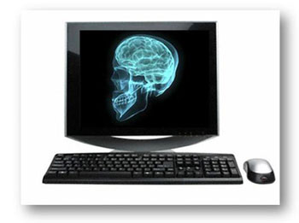
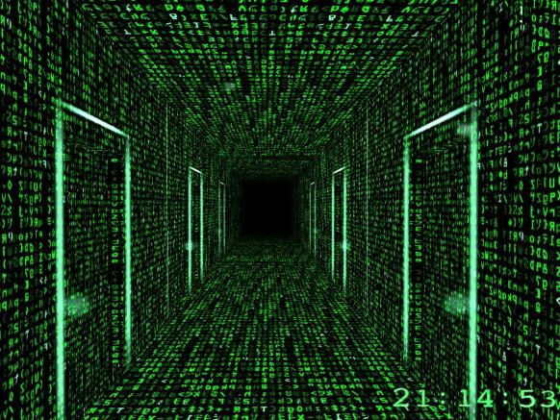
Комп’ютерна модель
Комп’ютерна модель — це модель (математична чи інформаційна), реалізована за допомогою програмних засобів.
Для обробки комп'ютерних моделей використовуються існуючі програмні додатки (математичні пакети, електронні таблиці, графічні редактори тощо) або розробляються оригінальні програми за допомогою мов програмування (Ваsіс, Раsсаl, Dеlphi, С++ )
Notes:
Комп’ютерна модель магнітного поля Землі

Slide 13
Створення комп’ютерної моделі
Постановка задачі | Опис
 | Мотивація
 | Попередній аналіз
Розробка моделі | Виділення суттєвих факторів
 | Створення алгоритму
 | Вибір ПЗ
 | Програмування
Комп’ютерний експеримент | Тестування моделі
 | Налагодження моделі
 | Розрахунок моделі при різноманітних вхідних даних
Аналіз результатів

Slide 14
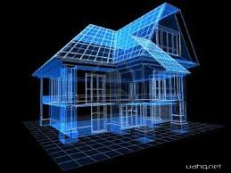
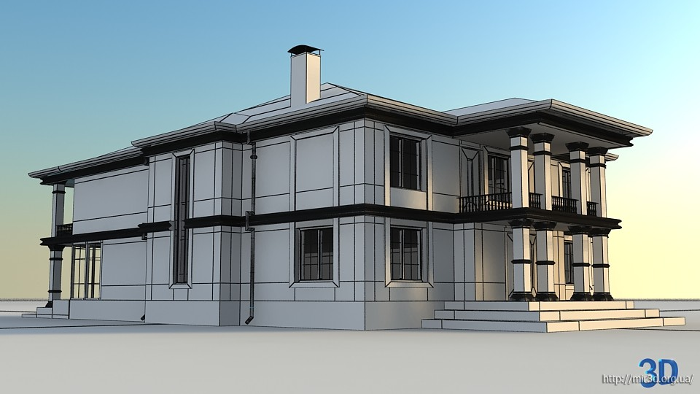
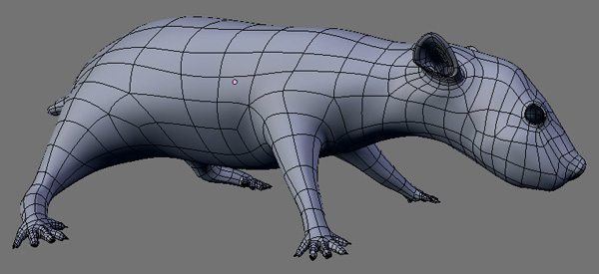
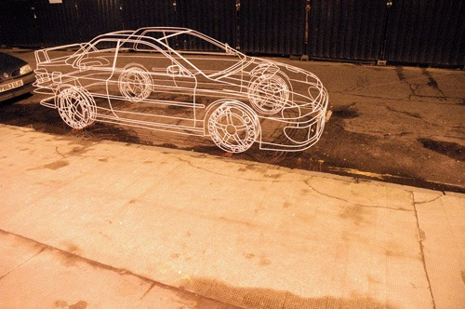

Slide 15
Дякуємо за увагу!
=)

